Slide 1
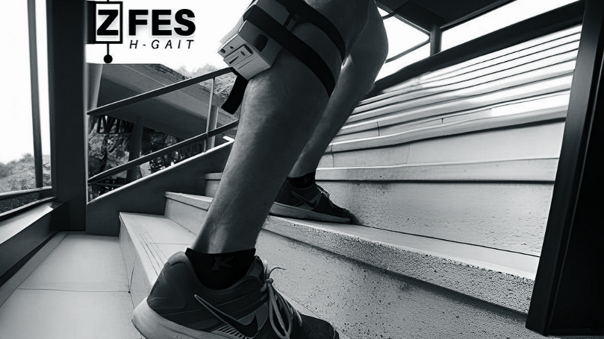
Procesamiento de datos biomecánicos de MMII
A. Koutsou, S. Saugar (CEU)
D. Barboza, F. Brunetti (UC)
neuroingenieria@uc.edu.py

Slide 2
Tareas Sesion 1
Cargar la carpeta con los ficheros
Contar los metadatos de cada fichero
Leer los campos de los metadatos
Leer los valores de los campos de los metadatos
Imprimir Metadatos
Grupo C:

Slide 3
Template de codico en C:
Ficheros (Tema 6.3)
Structs (Tema 6.1)
Arrays (Tema 6.1)
// "macro" estructura
typedef struct {
char nombre_fichero[MAX_TEXTO];
int total_metadatos;
char campos[MAX_METADATOS][MAX_TEXTO];
char valores[MAX_METADATOS][MAX_TEXTO];
} RegistroCSV;

Slide 4
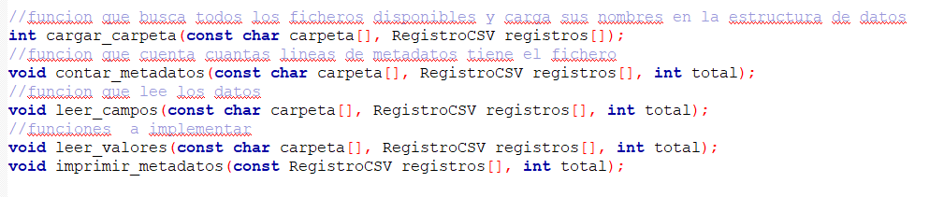
Funciones principales
1
2
3
4
5

Slide 5
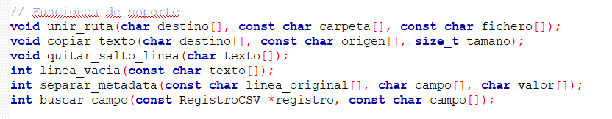
Funciones de soporte

Slide 6
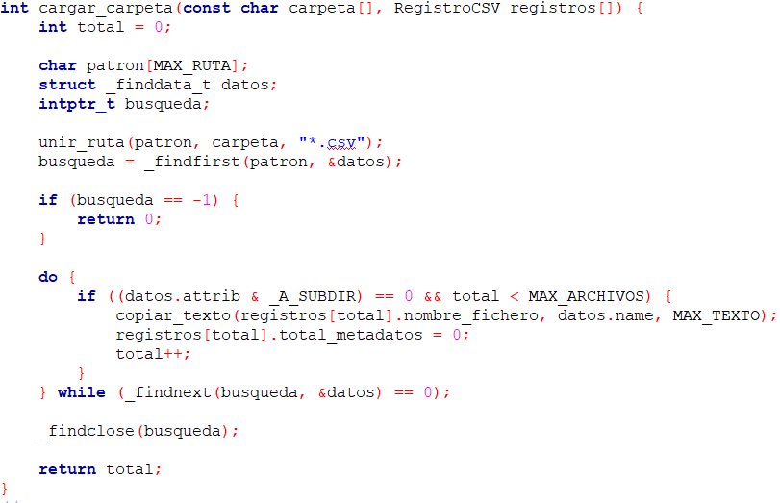
1. Cargar la carpeta con los ficheros

Slide 7
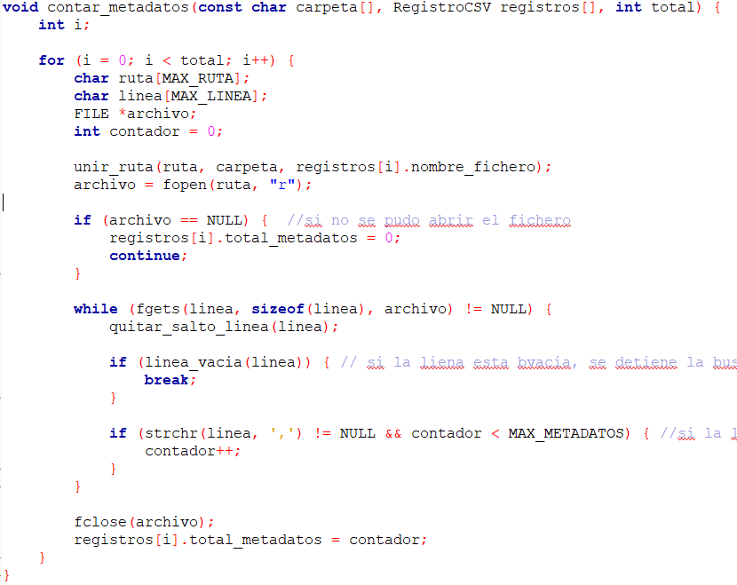
2. Contar los metadatos de cada fichero

Slide 8
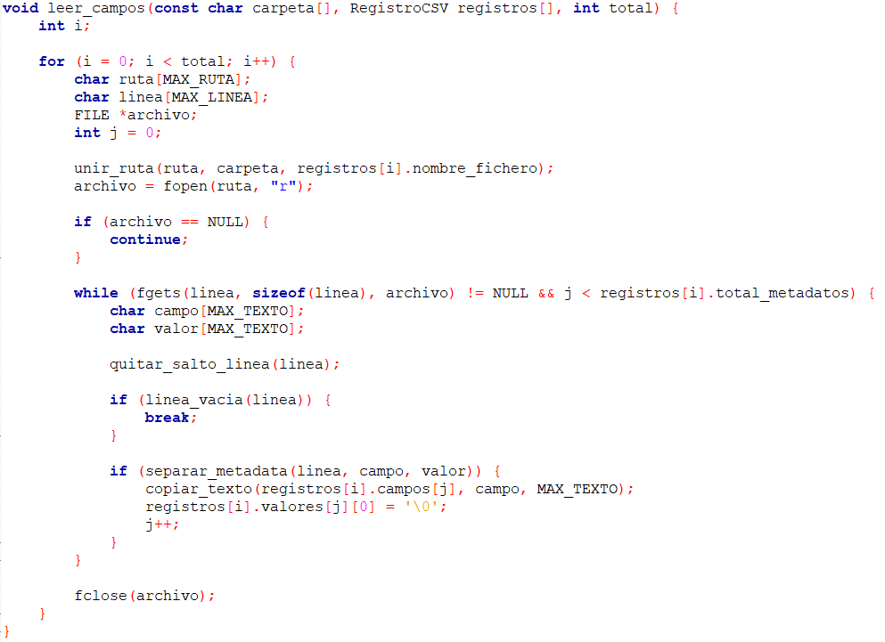
3. Leer los campos de los metadatos

Slide 9
4. Leer los valores de los campos de los metadatos
Tips:
Usar como plantilla la función leer_campos
Usar función busca_campo

Slide 10
Plantilla código fuente
https://ceu365-my.sharepoint.com/:u:/g/personal/aikaterini_koutsou_ceu_es/IQDDpgN9P0hvRKR0j-ubF4nYAabjVT1-D18CErBNXDnfmks?e=PaXAhb

Slide 11


Muchas gracias
fjbrunetti@uc.edu.py
aikaterini.koutsou@ceu.es

